Slide 1

Презентация команды ПоРТ
Решение задачи на финал
“Кто виноват и что делать?”
Клиновицкий А. Д.
Лазарев М. Р.
Черников А. В.

Slide 2
Задание 1
Условие
Проверить одну из гипотез:
Один и тот же разработчик в одних и тех же файлах ошибается чаще, чем в других;
Разработчик чаще ошибается в коде, с которым он не работает.
Предположим, что данные гипотезы можно рассматривать независимо друг от друга, так как выполнение каждой из гипотезы не противоречит другой

Slide 3
Задание 1
План
План:
Получение списка коммитов;
Поиск наличия исправления ошибки;
Поиск последнего пользователя, кто писал код;
Структурирование данных и вывод информации для подтверждения или опровержения гипотезы.

Slide 4
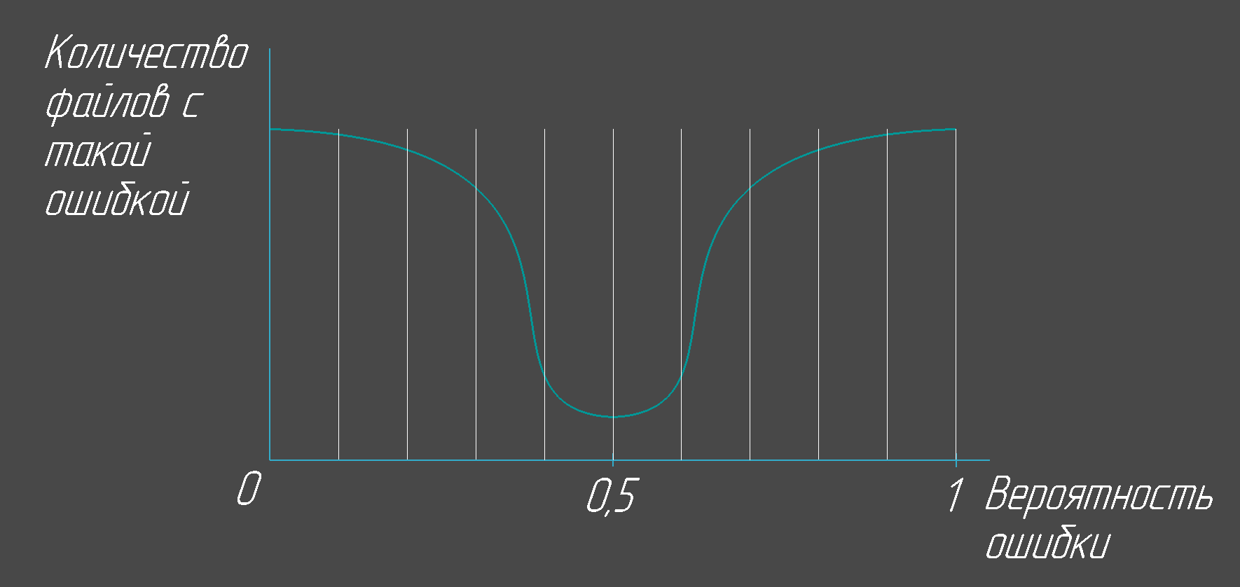
Задание 1
Проверка гипотезы 1
Возможный вид гистограммы для подтверждения гипотезы на большой выборке

Slide 5
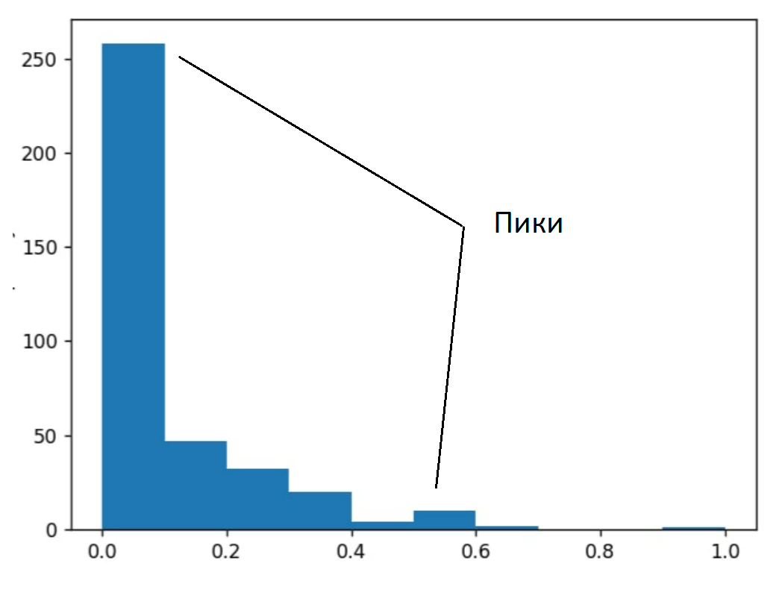
Задание 1
Проверка гипотезы 1
Полученные гистограммы для некоторого автора (boojack) репозитория
(usememos/memos)
Количество файлов с такой вероятностью ошибки
Вероятность ошибки

Slide 6
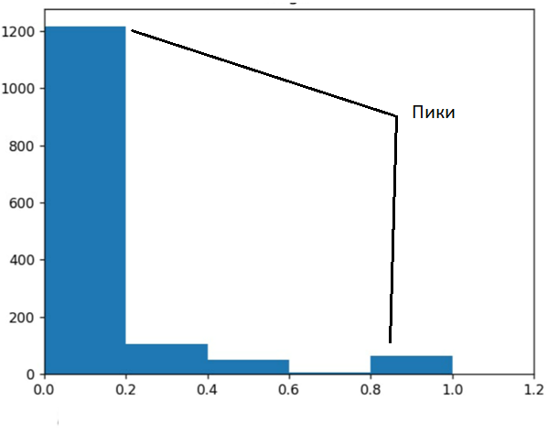
Задание 1
Проверка гипотезы 1
Пример гистограммы для репозитория (usememos/memos)
Количество файлов с такой вероятностью ошибки
Вероятность ошибки

Slide 7
Задание 1
Проверка гипотезы 1
Вывод
Гипотеза 1 может быть подтверждена на наших значениях, тем, что у нас наблюдается два пика значений где пользователь либо ошибается часто в определенных файлах, либо ошибается редко, но не с одинаковой частотой, а по экспоненциальной зависимости.

Slide 8
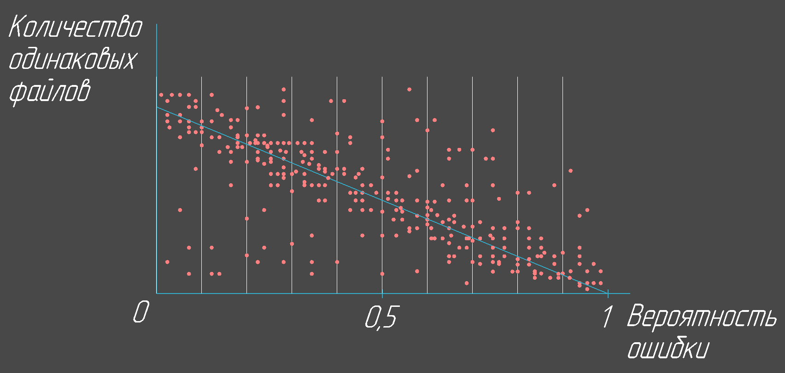
Задание 1
Проверка гипотезы 2
Возможный вид гистограммы для подтверждения гипотезы на большой выборке

Slide 9
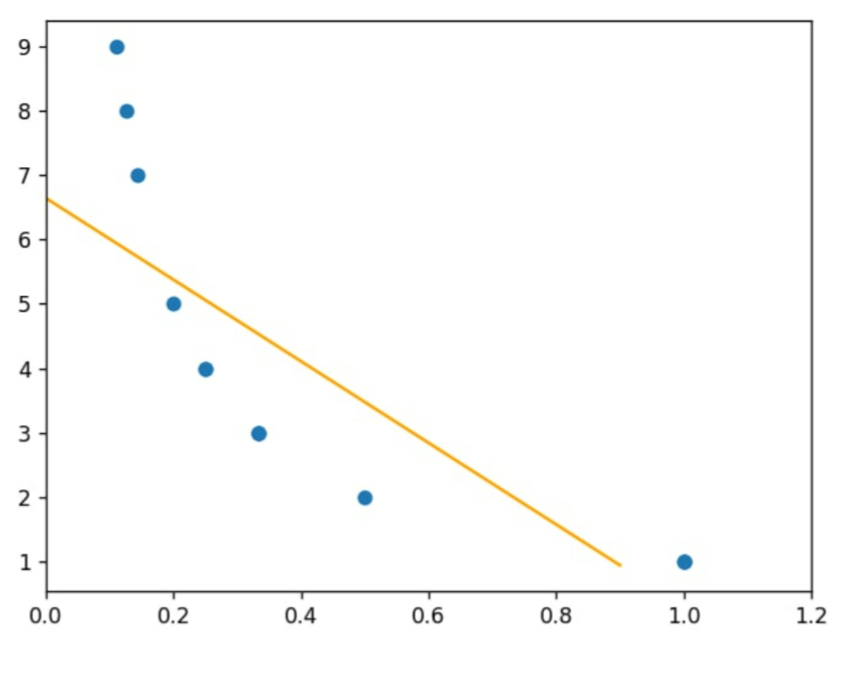
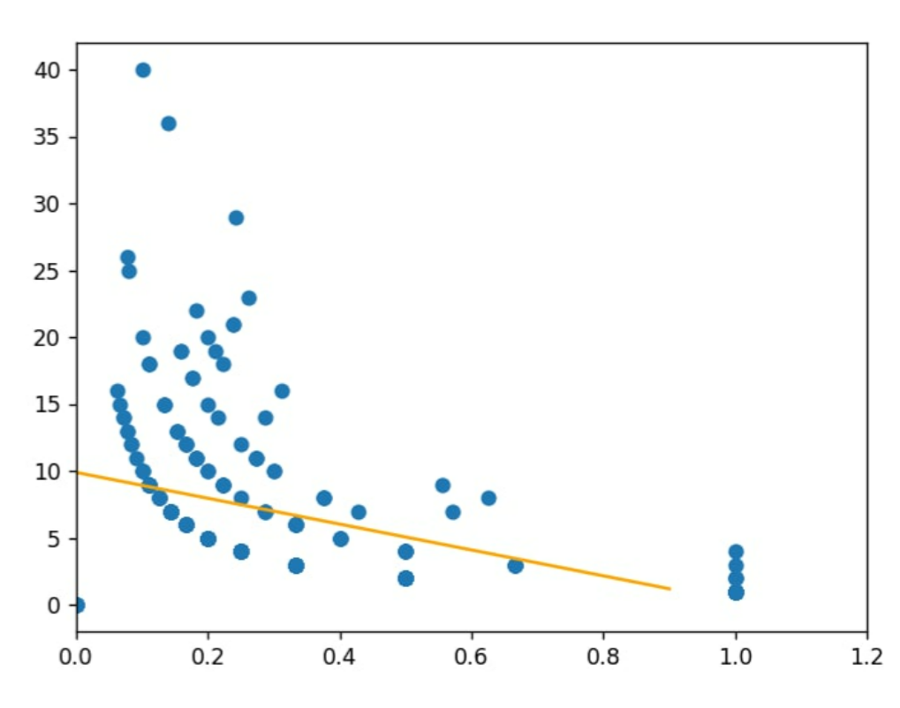
Задание 1
Проверка гипотезы 2
Полученные гистограммы для некоторых авторов репозитория (usememos/memos)
Количество одинаковых файлов
Количество одинаковых файлов
Вероятность ошибки
Вероятность ошибки

Slide 10
Задание 1
Проверка гипотезы 2
Вывод
Гипотеза 2 подтверждена, так как разработчик допускает ошибки чаще в файлах, с которыми он не работает, что видно по линейной аппроксимации данных из репозитория. (Чем чаще разработчик работает с файлами, тем ниже шанс на ошибку)

Slide 11
Задание 2
Условие
Предположим, что гипотеза 1 верна, тогда требуется:
Найти коммиты с предполагаемой ошибкой;
Найти разработчика, которому следует поручить исправление ошибки или ревью таких коммитов.

Slide 12
Задание 2
Поиск коммитов с предполагаемой ошибкой
Предсказание коммитов, в которых весьма вероятна ошибка, можно вычислить при помощи логистической регрессии или случайного леса (random forest).

Slide 13
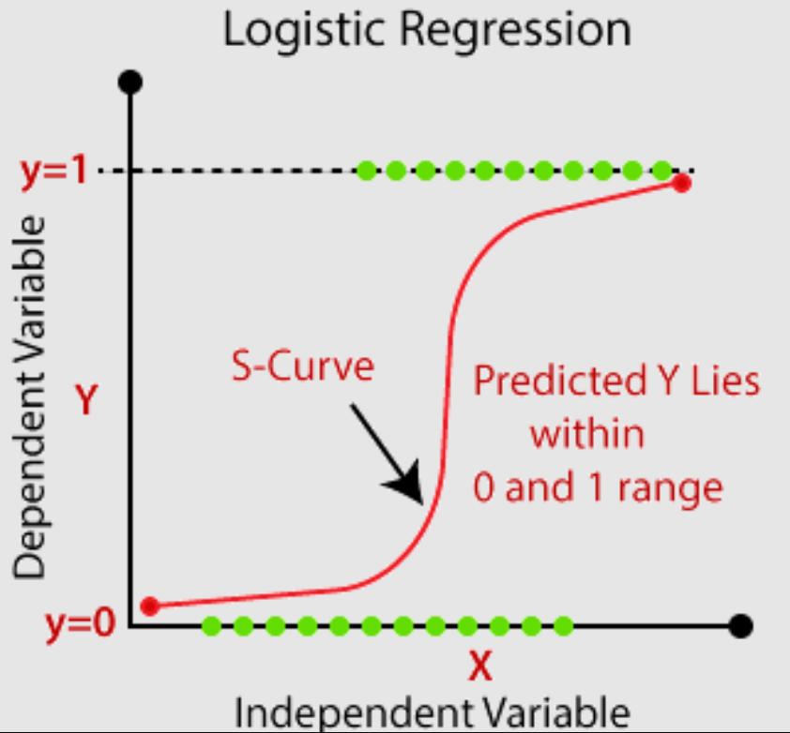
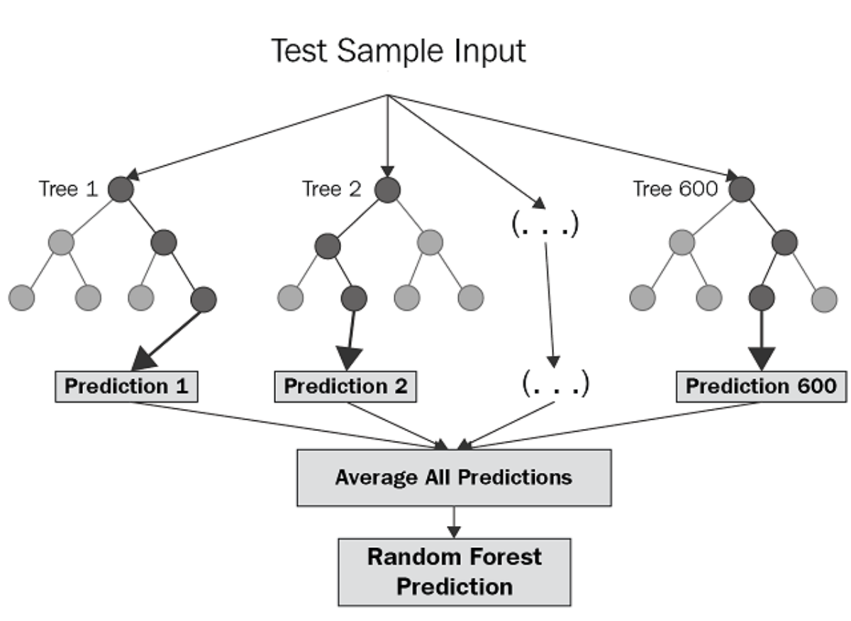
Задание 2
Поиск коммитов с предполагаемой ошибкой
Выбор варианта поиска ошибок
Логистическая регрессия
Случайный лес

Slide 14
Задание 2
Поиск коммитов с предполагаемой ошибкой
Результаты выполнения кода

Slide 15
Задание 2
Поиск коммитов с предполагаемой ошибкой
Выбор разработчика для исправления
Выбор разработчика для исправления это обычная задача классификации, следовательно ее можно решить любым способом, в зависимости от нужны, к примеру:
Нейронные сети; (Слишком много для нас в текущей задаче)
Логистическая регрессия;
Деревья решений;
Метод ближайшего соседа;
Машины опорных векторов;
Дискриминантный анализ.

Slide 16
Спасибо за внимание!
Мы готовы ответить на Ваши вопросы

